Slide 1

Filipino 9 | Noli Me Tangere
Mayo 6, 2024

Slide 2
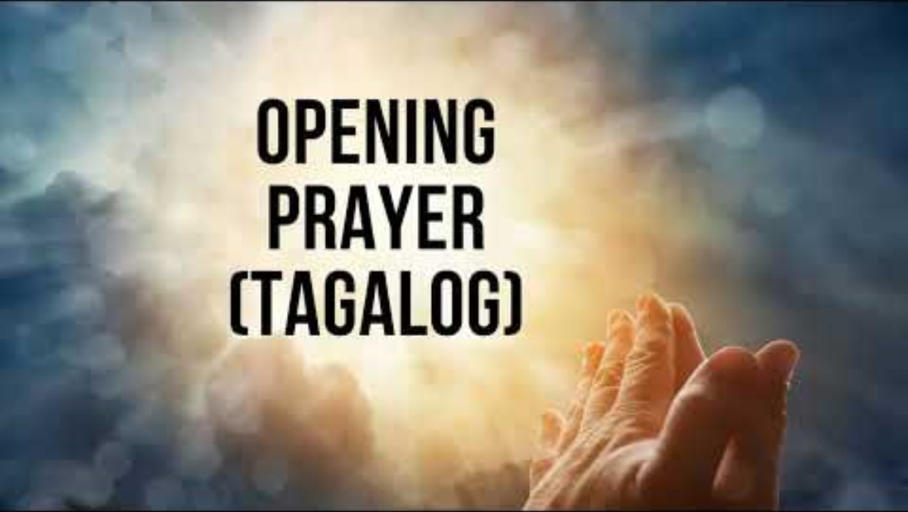

Slide 3

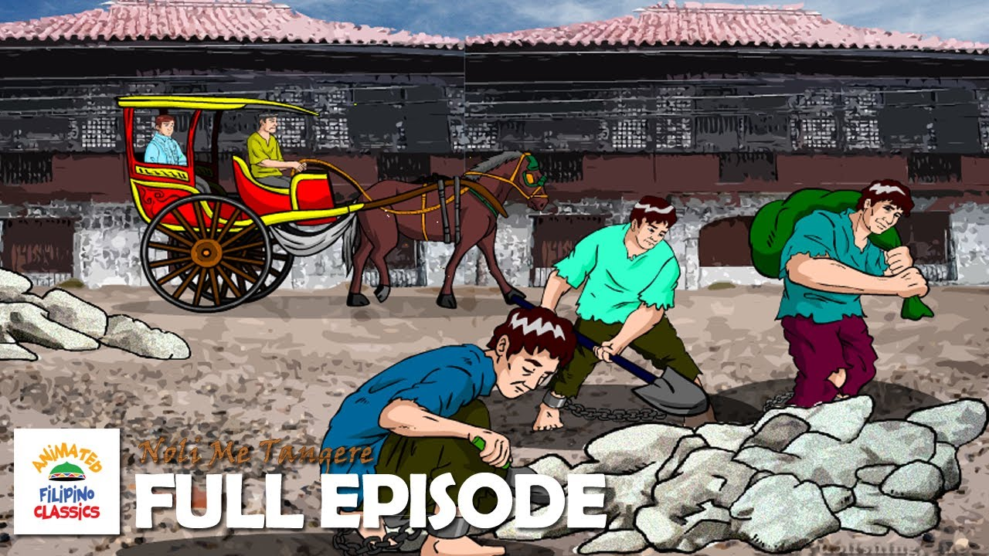
Kabanata VIII: Mga Alaala
Mayo 6, 2024

Slide 4


TALATINIGAN
Piliin ang titik na kasingkahulugan ng may salungguhit sa pangungusap.

Slide 5
Ang kanyang namamalas ay totoo.
naririnig b) naakit c) nakikita
Ang mga ponda ay nangaiilawan.
a) maliit na tindahan b) malaking tindahan
c) maluwag na tindahan
Ang mga kalabaw ay mababagal.
a) mabibilis kumilos b) mahihinang kumilos
c) malumanay o dahan-dahang kumilos
Ang mga bilanggo ay nagpipison ng mga bato.
a) nag-aalis b) nagpapaandar c) nagdudurog
Ang tao ay nakabulagta.
a) nakaupo b) nakabagsak c) nakahiga
Ito ay naparam sa kanyang alaala.
a) nawala b) naipon c) natapon
Namataan niya ang karwahe sakay si Padre Damaso.
a) nasulyapan b) nabigla c) natapon
Ang pader ay naliligid ng makapal na lumot.
a) napupuluputan b) natatabingan c) napalilibutan
Nais niyang matamo ang tagumpay.
a) makuha b) mabili c) makita
Hindi lahat ng ginto ay kumikinang.
a) kumikindat b) kumikislap c) kumukurap

Slide 6
Ang kanyang namamalas ay totoo.
naririnig b) naakit c) nakikita
Ang mga ponda ay nangaiilawan.
a) maliit na tindahan b) malaking tindahan
c) maluwag na tindahan
Ang mga kalabaw ay mababagal.
a) mabibilis kumilos b) mahihinang kumilos
c) malumanay o dahan-dahang kumilos
Ang mga bilanggo ay nagpipison ng mga bato.
a) nag-aalis b) nagpapaandar c) nagdudurog
Ang tao ay nakabulagta.
a) nakaupo b) nakabagsak c) nakahiga
Ito ay naparam sa kanyang alaala.
a) nawala b) naipon c) natapon
Namataan niya ang karwahe sakay si Padre Damaso.
a) nasulyapan b) nabigla c) natapon
Ang pader ay naliligid ng makapal na lumot.
a) napupuluputan b) natatabingan c) napalilibutan
Nais niyang matamo ang tagumpay.
a) makuha b) mabili c) makita
Hindi lahat ng ginto ay kumikinang.
a) kumikindat b) kumikislap c) kumukurap

Slide 7
IBIGAY MO ANG BUOD NG KABANATA 8

Slide 8
BASAHIN MO AT UNAWAIN ANG KABANATA 8

Slide 9
Dinaraanan ng kalesang sinasakyan ni Ibarra ang masayang pook ng Maynila. Ang ganda ng araw ay nakapagpangiti at nakapawi sa kalungkutan ni Ibarra nang sinundang gabi. Ang lahat ng kanyang namamalas ay nakapagpapagunita ng maraming alaala: mga kalesa at karumatang paroo't parito, mga taong may kani-kanyang kasuotang Europeo, Intsik at Pilipino, mga babaing naglalako ng mga bungangkahoy, mga lalaking hubad na nagpapasan, mga ponda at restoran, at pati mga karitong hila ng mababagal na kalabaw.
Ang mga daan ay nagiging puro alikabok kapag mga dalawang araw na sunod uminit ang araw at kapag maghapon namang umuulan, ang daan ay nagiging lawa. Naraanan din niya ang ilang bilanggong nakatanikala at nagpipison ng mga bato. Ang mga taong yao'y nakadamit ng bughaw na may bilang sa likod at sa kanilang mukhang di marunong ngumiti ay makikita ang poot kung dumarapo ang baston ng isang basturero o mayor ng bilanggong tulad nila. Naalaala tuloy ni Ibarra ang isang pangyayari noong siya'y labing-isang taon at sumugat sa kanyang alaala.

Slide 10
Sa ilalim ng kariton ay nakabulagta ang isang bilanggong patay at sa malapit ay dalawang bilanggo ang patuloy sa paggawa. Marahil ay sinasabi ng isa: "Ngayo'y ikaw, bukas ay kami naman."
Nakita niyang ang mga punong talisay pagdaan sa San Gabriel. Ito ay lalo pang bansot at ang Eskolta ay lalo pang pumangit. Nakita rin niya ang maraming magagarang sasakyan na lulan ang mga kawaning inaantok pa sa kanilang pagpasok, mga militar, mga Intsik at mga paring walang kibo. Namataan din niya sa isang magandang karwahe sakay si Padre Damaso na nakakunut-noo at waring malalim ang iniisip. Binati rin siya ni Kapitan Tinong na kasama ang kanyang asawa at dalawang anak.
Nagdaan siya sa Arroceros. Ang pagawaan ng tabako roon ay nakapagpaalaala sa minsan niyang pagkahilo dahil sa amoy ng tabako.
Ang lahat ng magagandang alaala ay napawi nang mapadaan siya sa Hardin Botaniko.

Slide 11
Naalala niya ang Hardin Botaniko sa Europa na umaakit sa maraming tao. Tumingin siya sa malayo at nakita niya ang matandang Maynila na naliligid ng makapal at nilulumot na pader.
Tumanaw si Ibarra sa gitna ng dagat. Naroroon ang Europa, ang bansang laging gumagawa upang makamit ang kaunlaran.
Ang kanyang isipan napokus sa ay Bagumbayan. Naalala niya ang bilin ng kanyang gurong pari bago siya umalis. "Ang karunungan ay para sa tao, ngunit huwag mong kalilimutang natatamo lamang ito ng mga may puso. Pinagpilitan kong ituro sa iyo ang aking nalalaman upang iyon ang isalin mo sa mga magsisisunod. Ginto ang sinadya ng mga banyaga sa iyong bayan kaya pumaroon ka rin sa kanilang bayan upang tumuklas din ng ginto. Gayunman unawain mong hindi lahat ng kumikinang ay ginto."

Slide 12
TALAKAYAN
Sagutin ang mga tanong.

Slide 13
Anu-ano ang mga naalaala ni Ibarra habang nakasakay sa kalesa?
Anu-ano ang bilin ng gurong pari ni Ibarra bago siya umalis sa bansa?
Ano ang ibig sabihin ng "ang puno ng Talisay ay nananatiling bansot"?
Saan niya itinulad ang Hardin Botaniko?
Ilarawan ang bansang Europa. Ihambing ito sa Pilipinas.

Slide 14
GABAY-DIWA
Ipaliwanag ang mga sumusunod.

Slide 15
Huwag mong lilimuting ang karunungan ay para sa tao ngunit matatamo lamang ito ng mga may puso.
Ginto ang sinadya ng mga banyaga sa iyong bayan kaya't ikaw ay paroon naman sa kanilang bayan upang tumuklas din ng ginto.

Slide 16
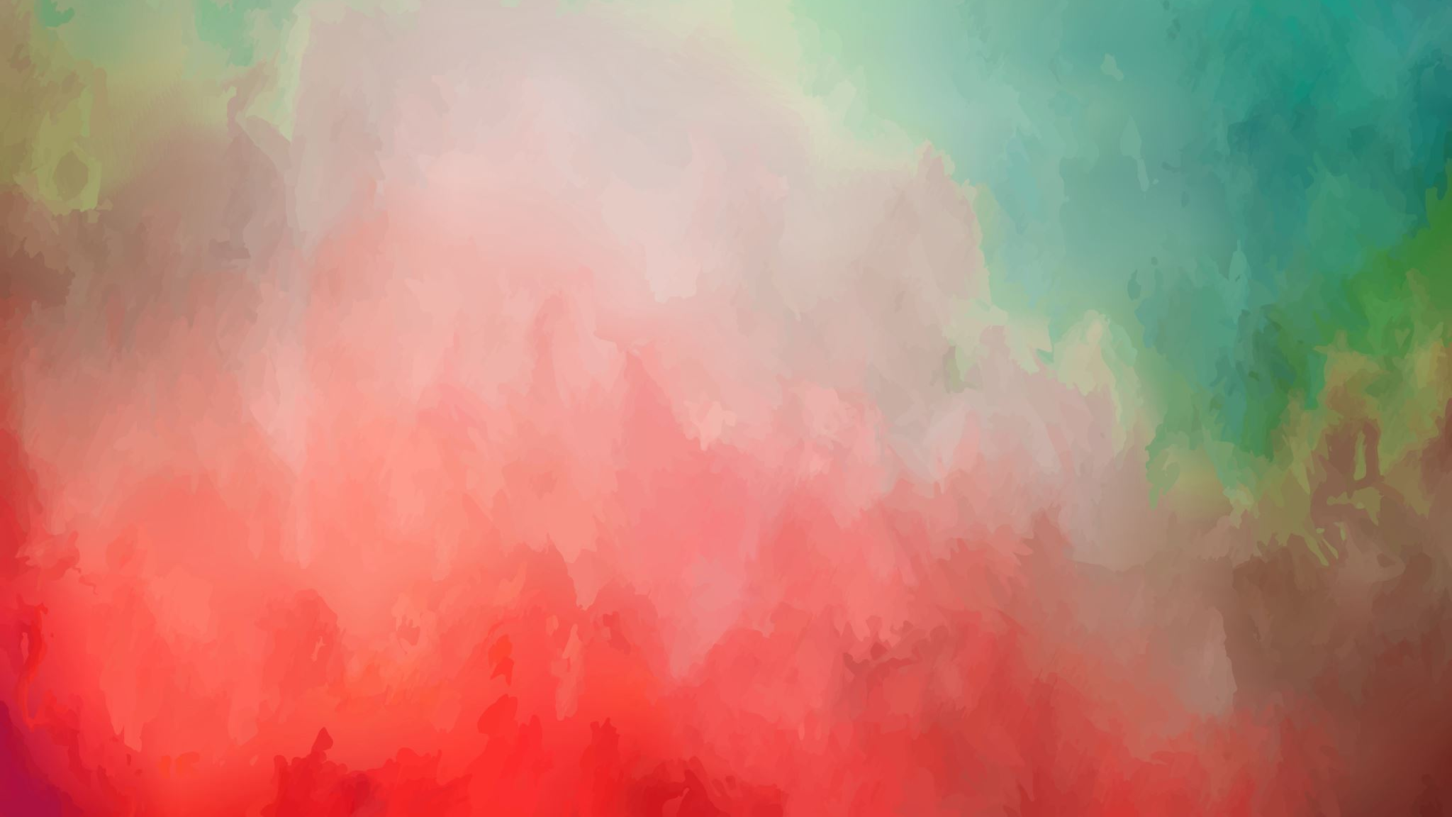
WAKAS

